Slide 1
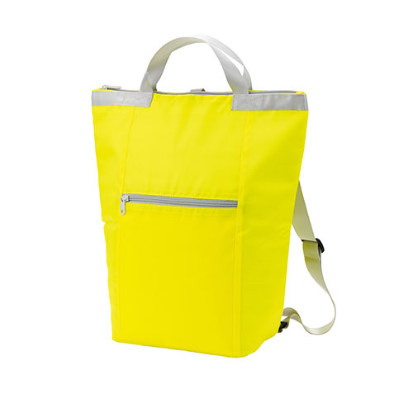
【提案書】
パチッとまとまる保冷温リュック
特徴
明るく元気な気分になるビタミンカラーが特徴の保冷温リュックです。使わない時はコンパクトに纏められてゴムバンドで留められるため、持ち歩くのも楽々。内側のメッシュポケットも◎！
納期
納期スペース
仕様
素材：ポリエステル・アルミ蒸着(ポリエチレン)・ポリアセタール
サイズ：約38(底23cm)×14×40cm (バンド留め時/約13×22×8cm)
包装：ポリ袋入り
お見積
お見積りスペース

